Slide 1
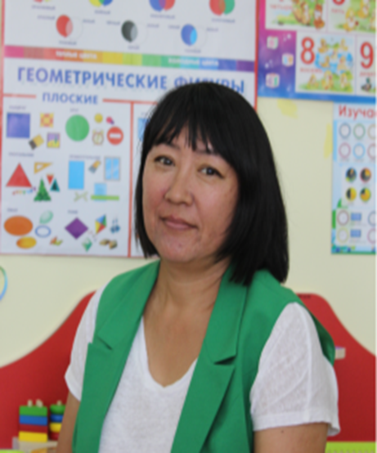
Муниципальное бюджетное дошкольное образовательное учреждение
Аскизский детский сад «Чахайах»
Воспитатель 1 категории
Кызласова Валентина Николаевна
Аскиз, 2025г

Slide 2
После окончания Абаканского Государственного Педагогического института моя педагогическая деятельность проходила в ГКУ РХ «Центр для несовершеннолетних», с 2019 года- в Аскизском детском саду «Чахайах»
Мой педагогический стаж 29 лет.

Slide 3
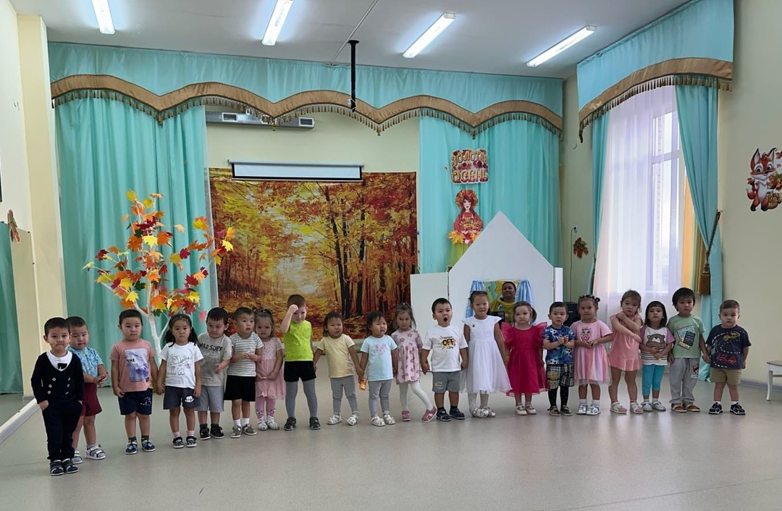
Я смело могу сказать, что детский сад - это мой второй дом. Я люблю свою профессию, люблю свой детский сад, своих воспитанников и коллег.

Slide 4
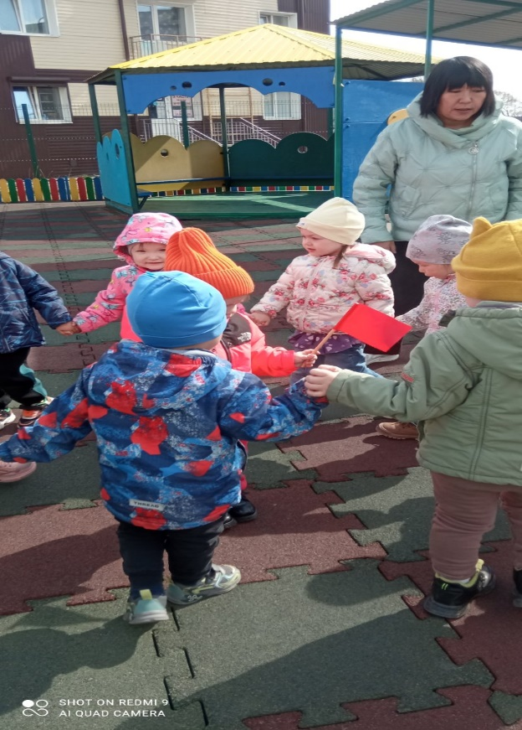
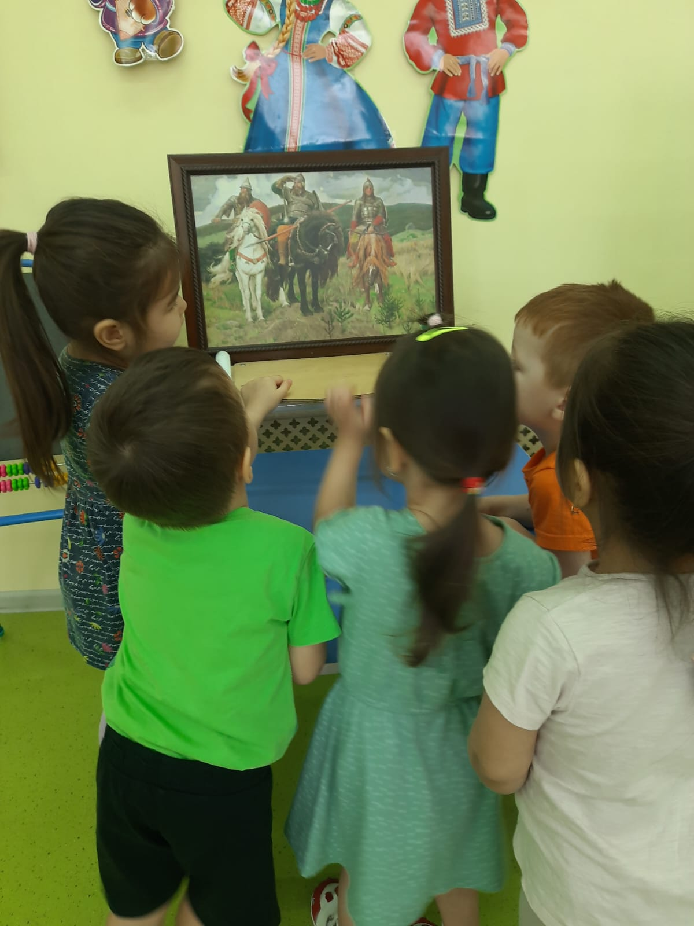
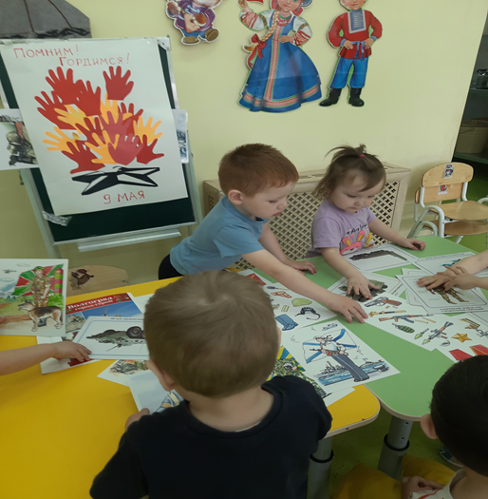
Я стараюсь быть для детей другом, к каждому найти свой подход, понять индивидуальность каждого, чтобы не только дать им новые знания о жизни, но и воспитать положительное отношение к окружающему их миру, к самому себе.

Slide 5
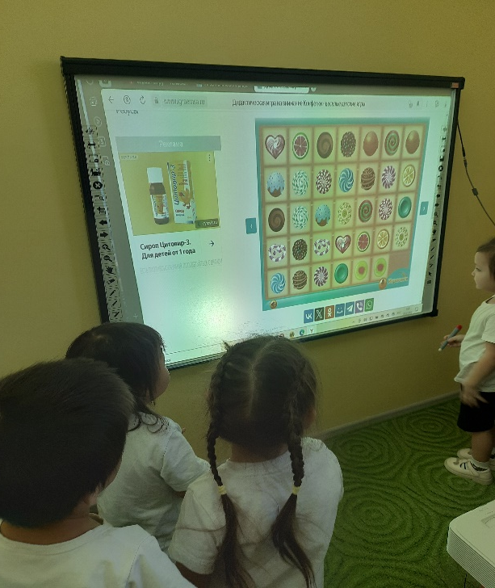
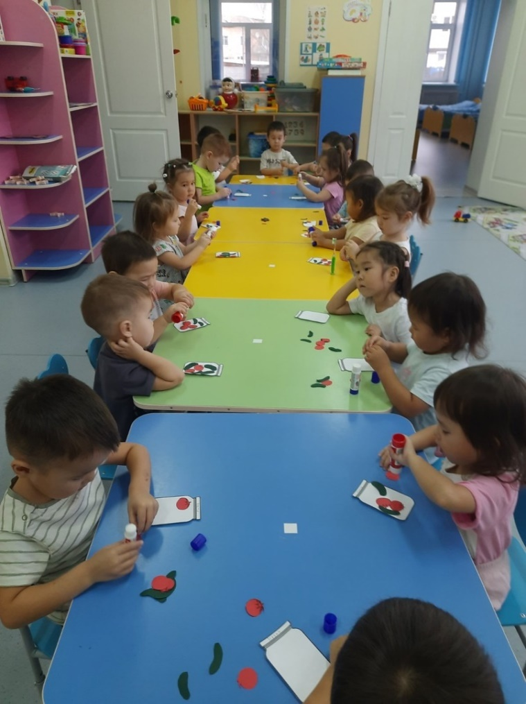
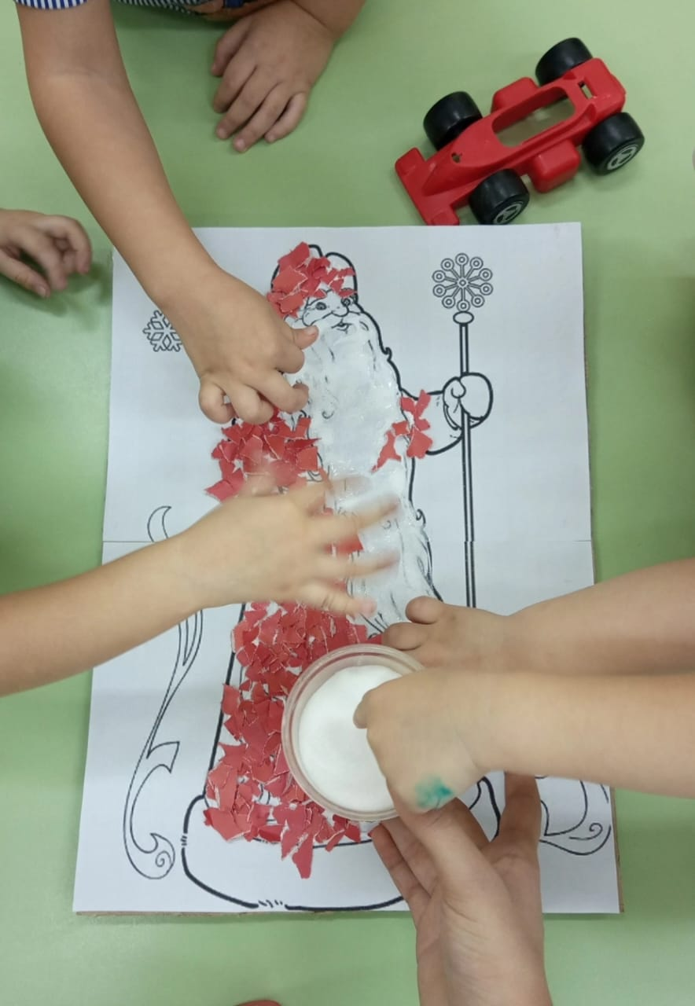
Занимаясь с ребятами, я использую в своей работе самые разнообразные направления и формы. Чтобы превратить свои занятия в увлекательный творческий процесс и заинтересовать малышей

Slide 6
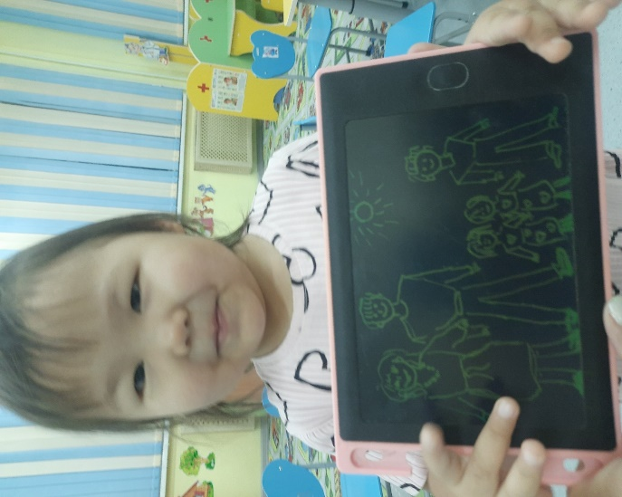
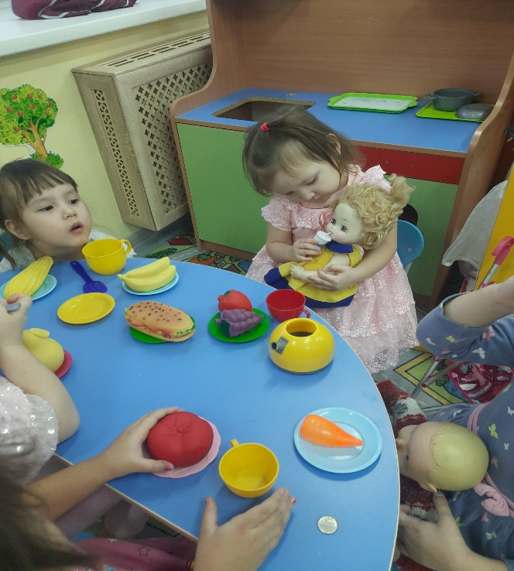
Когда я вижу счастливые лица детей, я верю, что, отдавая частицу себя, я вкладываю её в сердца каждого ребёнка и этим делаю этот мир добрее.

Slide 7
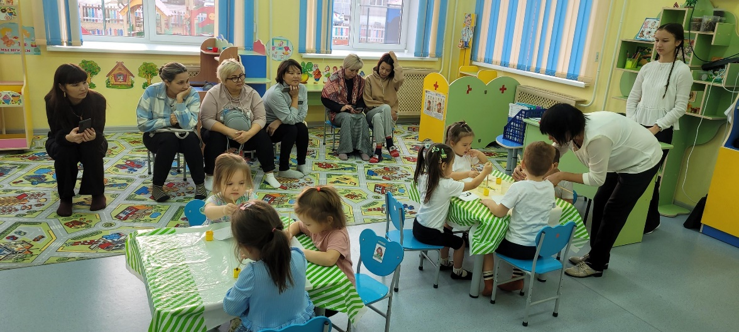
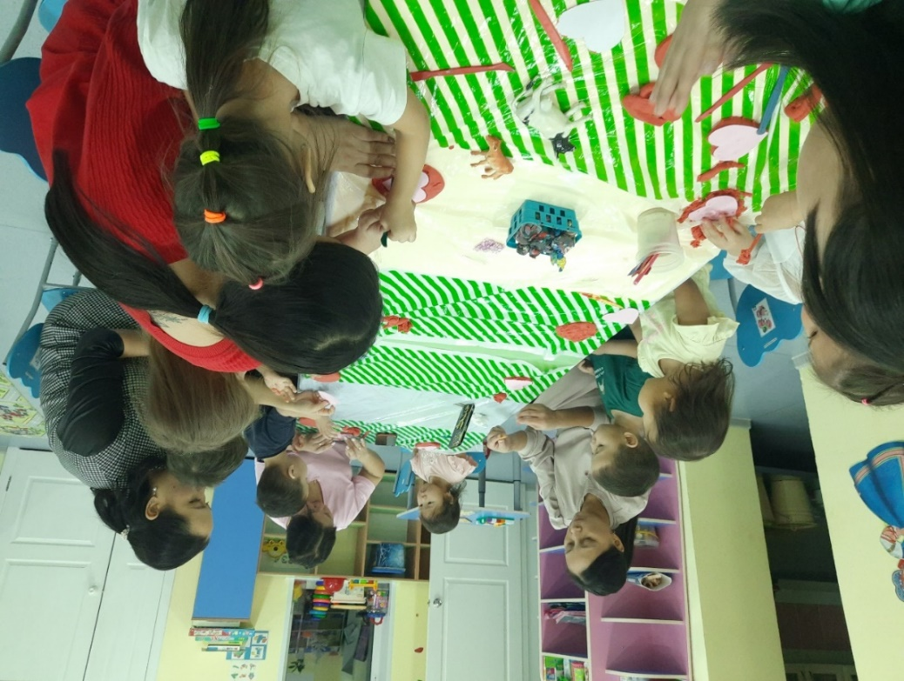
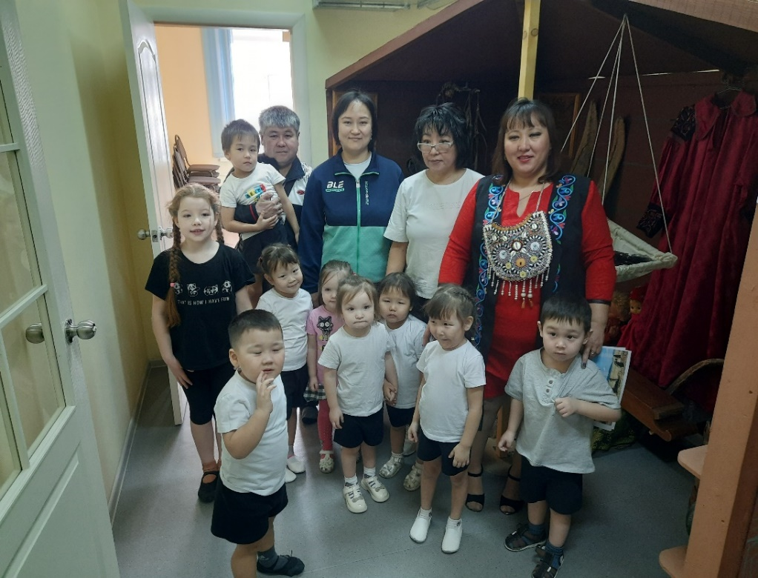
Встречи с родителями

Slide 8
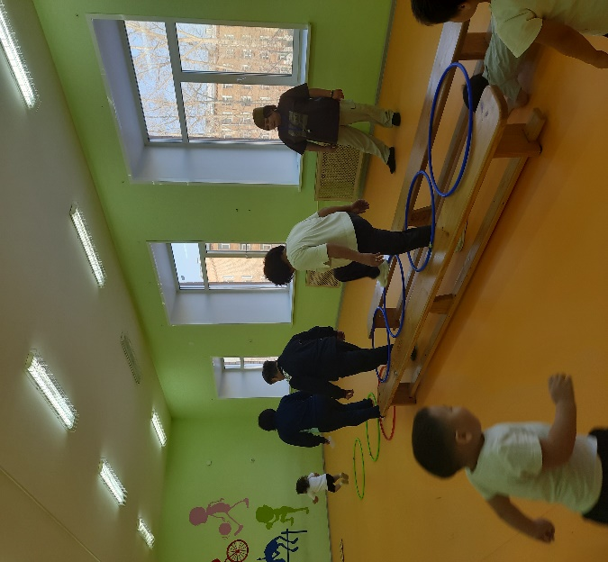
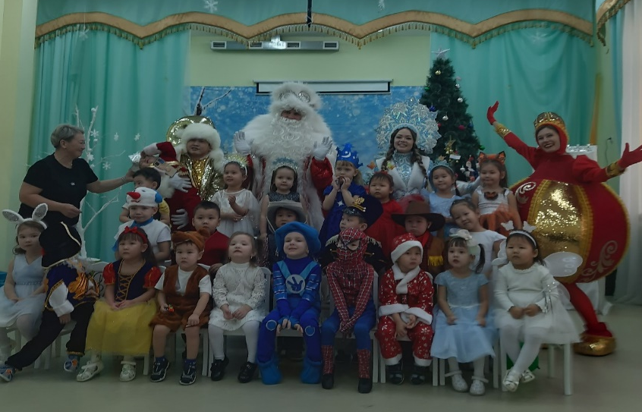
Наши праздники и мероприятия

Slide 9
Приходя в детский сад, я вижу яркие, блестящие искренностью глаза и добрые улыбки своих малышей. Я чувствую, что я нужна им не меньше чем они мне. Ведь вместе с ними расту и я. Проводя с детьми каждый день, радуясь вместе с ними их победам, помогая преодолевать трудности я вкладываю в детей часть себя.
Я знаю, что правильно выбрала путь.

